Slide 1
히스토리
Ver | 기 안 자 | 구분 | 작업 경로 | 세부내용 | 이슈
v01-240415 | 한수미 | 신규 | 지점 > 지원 > 재무회계 > 기안관리 | - 초안 작성
v02-240513 | 한수미 | 신규 | 지점 > 지원 > 인사팀 > 인사문서관리 | - 지출결의서, 업무협조서 분리 (업무협조서 위치 변경)
V03-240530 | 김수진 | 수정 | 지점 > 지원 > 인사팀 > 인사발령 | - 인사발령 기안 문서 통합, [인사발령=기안 유형] 별 칼럼 노출/비노출
V031-240604 | 김수진 | 수정 | 지점 > 지원 > 인사팀 > 인사발령 | - Editor 영역 기안 유형별 노출 메시지 기능 제거.

Slide 2
공통

Slide 3
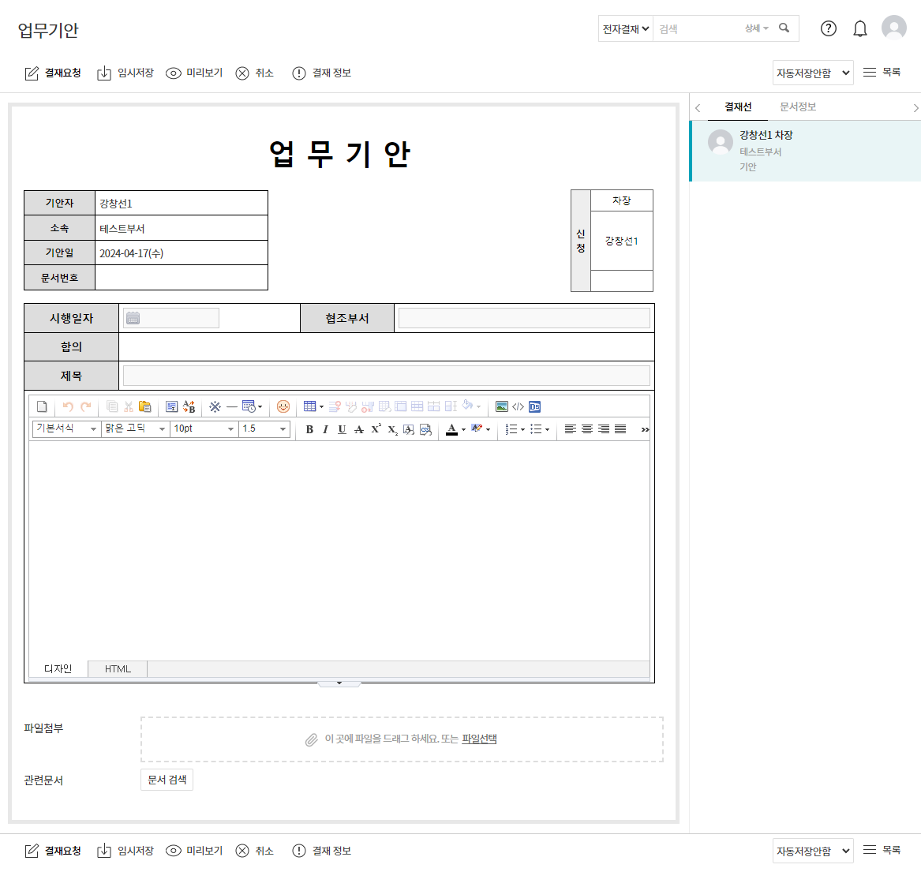
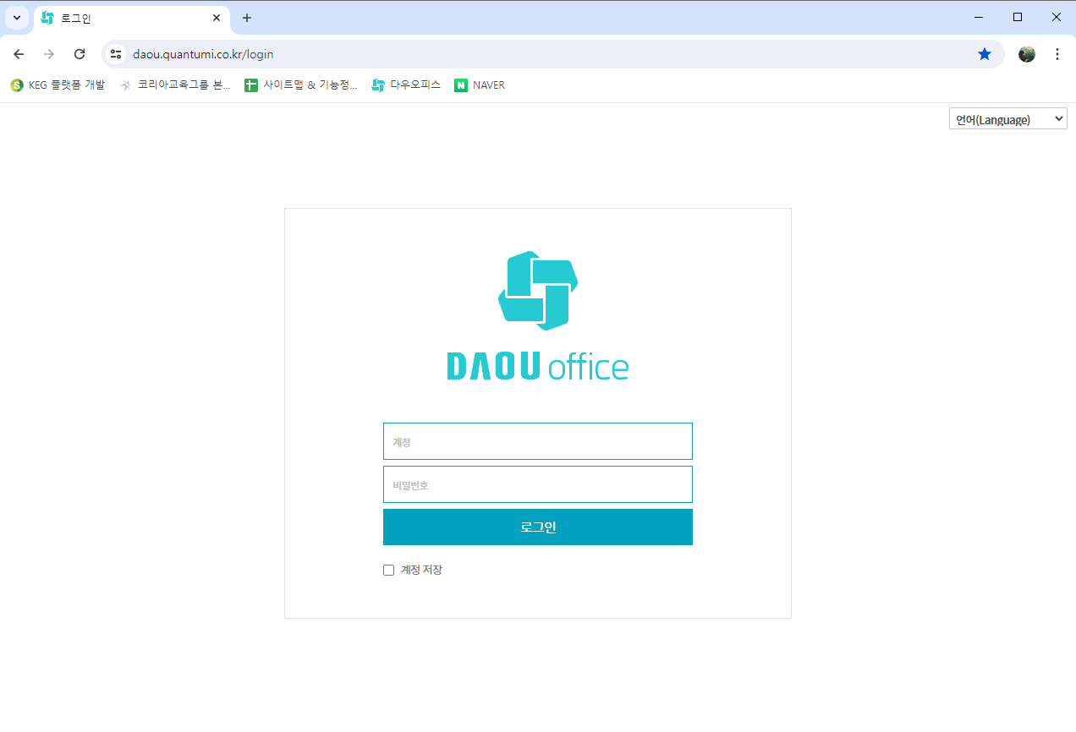
공통 > 정책
TITLE
https://
─ □ Ⅹ
※기본 정책
[기안] 또는 [지출결의서] 버튼 클릭 시 다우오피스의 기안 등록 화면 팝업 호출 *화면 진입 전 로그인 진행 필수 *확정된 데이터는 자동 불러오기, 수정 불가 *직접 입력 영역 별도 사용
기안이 속한 폴더 명칭 : 각 화면에 정리
기안 명칭 : 각 화면에 정리
기안서 상세 정보 : 기안서 신청 시 설정된 정보 노출 : 기안자(버튼 클릭한 사용자), 소속(부서), 기안일(‘결재요청’ 완료 시 날짜), 문서번호(’결재요청’ 완료 시 생성 노출)
기안 내용 : 데이터 불러오기 영역 + 작성 영역 (각 화면에 정리)
1
2
3
4
<로그인 후 다우오피스 진입>

Slide 4
공통 > 정책
<지출결의서 및 기안 사용 메뉴>
NO | 메뉴 | 케이스 | 신청자 | 진행 | 내용 | 승인 처리 | 비고
1 | 지원>엠노베이션>마케팅예산관리>전계열월별마케팅예산정보 | 지점이 해당월의 목표 매출 입력 완료 시 (전 지점 목표 매출액 입력 완료 시?) | 담당자? | 목록 [기안]버튼 클릭 | 광고비 예산 확인 요청
2 | 지원>인사팀>채용관리>인력충원관리 | 충원 요청 글 등록 완료 시 | 담당자? | 목록 [기안] 버튼 클릭 | 인력 충원(채용) 요청
3 | 지원>인사팀>임직원관리>입사예정자 | 인사기록카드 상태=제출 - 채용면접등록 화면의 이력서 파일은 기안서에 자동 첨부? | 담당자? | 목록 [기안] 버튼 클릭 | 채용 최종 확정(최종 입사) 확인 - 인사기록카드 내용 포함
4 | 지원 > 직원창 > 인사 | 퇴직처리 등록 완료 후 | 소속 팀장? | 목록 [기안] 버튼 클릭 | 인사발령 : 퇴직 요청
5 | 지원 > 인사팀 > 인사 발령 관리 | 인사발령 글 등록 완료 시 | 담당자? 소속 팀장? | 목록 [기안] 버튼 클릭, Q. 화면에 버튼 없음 | 인사발령
6 | 지원 > 인사팀 > 인사 발령 관리 > 일괄발령 | 일괄 발령 글 등록 완료 시 | 담당자? 소속 팀장? | 목록 [기안] 버튼 클릭 | 일괄 인사발령
7 | 지원 > 직원창 > 인사 | 휴직 신청 등록 완료 시 | 담당자? | 목록 [기안] 버튼 클릭 | 휴직신청
8 | 지원 > 직원창 > 인사 | 복직 신청 등록 완료 시 | 담당자? | 목록 [기안] 버튼 클릭 | 복직신청

Slide 5

지점 > 지원 > 재무회계 > 기안관리
1DEPTH > 2DEPTH > 3DEPTH
화면 설명
특별처리 목록 소속되어 있는 지점 내 진행 중인 기안 목록을 확인 관리한다 목록 정렬 : 기안일 기준 내림차순 ※푸시메시지 > 상태=요청 시 > 상태=
1 | 유형 지출결의서, 업무협조서 → 0513 삭제) 메뉴 분리
2 | 구분
3 | 문서번호 ‘등록’ 완료 시 생성, 고유 번호
4 | 지점 기안서 신청 시 설정된 계열+지점 데이터 노출
5 | 제목 기안서 신청 시 등록한 제목 노출
6 | 기안자 기안서 신청 시 등록한 등록자 정보 : 별칭 직책
7 | 기안일 신청서 등록 완료 시 기안일
8 | 상태 등록 : 기안서 작성 완료 시 요청 : 기안서 상신 완료 시 승인 : 승인 완료 시 반려 : 반려 완료 시
기안관리
9-1
9-2
기안일
날짜를 선택하세요.
오늘
계열선택 ∨
지점선택 ∨
팀 ∨
담당자 ∨
초기화
삭제(0513)
9-3
9-4
9-5
9-6
유형 ∨
구분 ∨
상태 ∨
제목 ∨
검색어를 입력하세요.
검색
삭제(0513)
NO | 유형 | 구분 | 문서번호 | 지점 | 제목 | 기안자 | 기안일 | 상태
69 | 업무협조서 | 인원 충원(채용) | 11111111 | 컴퓨터강남 | 기 승인내역 취소 요청 건 | 별칭 직책 | YYYY-MM-DD | 등록
68 |  | 입사 |  |  |  | 홍길동2 선임멘토 | YYYY-MM-DD | 요청
67 |  | 위촉계약 |  |  |  | 홍길동3 부원장 | YYYY-MM-DD | 승인 YYYY-MM-DD hh:mm
66 |  | 퇴사 |  |  |  |  |  | 반려 YYYY-MM-DD hh:mm
65 |  | 해촉
64 |  | 휴직/병가신청서
63 |  | 복직신청서
62 |  | 인사발령(자회사)
61 |  | 인사발령(사업부)
60 |  | 인사발령(사업부-경력전환)
59
58
57
56
55
54
53
1
2
3
4
5
6
7
8
9-1 | 검색조건 : 날짜 (기안일 컬럼 조회) - 시작일 ~ 종료일 설정 - 인풋 or 달력 아이콘 클릭 시 calendar 호출 (공통) - placeholder= 날짜를 선택하세요.
9-2 | 검색조건 : 계열/지점/팀/담당자 공통 (소속 컬럼 데이터 조회) - 로그인 사용자의 계열/지점을 default 검색조건으로 설정 - 부서는 사업부 고정
9-3 | 검색조건 : 유형 (유형 컬럼 데이터 조회) - select= 유형(default),
9-4 | 검색조건 : 구분 (구분 컬럼 데이터 조회) - select= 구분(default),
9-5 | 검색조건 : 상태 (상태 컬럼 데이터 조회) - select= 상태(default), 등록, 요청, 승인, 반려
9-6 | 검색조건 : 검색어 (select 내 선택된 컬럼 데이터 조회) - select= 제목(default), 문서번호 - placeholder= 검색어를 입력하세요. - select된 컬럼 내 입력된 데이터 like 검색

Slide 6
업무협조서(플랫폼용)

Slide 7
지점>지원>재무회계>기안관리>업무협조서
인원 충원(채용)
화면 설명
기안서 - 인력충원요청 지점>인사팀>채용관리>인력충원관리 목록의 [기안] 버튼 클릭했을 때 호출 ※승인 완료 시 ■소속 폴더 : 업무협조서(플랫폼용)
1 | 지점 기안 신청 시 설정된 계열+지점 팀 데이터 노출
2 | 제목 - 기본 문구 제공 - 수정 가능
3 | 사유 - 기본 문구 제공 - 수정 가능
4 | 상세 - 기안 신청 시 해당 정보 불러오기 - 등록 정보 없는 항목은 노출없음(빈칸)
4-1 | 신규충원,조직개편,신규사업,단기작업,결원발생
4-2 | 정규직,계약직,아르바이트
4-3 | 신입,경력,무관
4-4 | 남,여,무관
4-5 | 본부장급 이상, 팀장급, 담당자
4-6 | 부장~과장, 대리~사원
4-7 | 석사 이상, 대졸, 전문대졸, 고졸, 무관
5 | 비고 직접 입력
기 안 자 | 김담당1
소 속 | 사업부1부서
기 안 일 | 2024-04-16(목)
문서번호
■아래와 같은 내용으로 기안서를 제출하니, 재가하여 주시기 바랍니다 (플랫폼 용이라는 설명 추가)
지점 | 컴퓨터강남 1-1팀
제목 | 인원 충원(채용) 요청 건
사유 | 신규 인원 채용 건을 요청드립니다
상세
비고
1
2
3
채용 사유 | 신규충원 | 채용 구분 | 정규직
경력 | 신입 | 성별 | 남
직책 | 본부장급 이상 | 직위 | 부장~과장
직무 | 입력 정보 노출, 없으면 비노출
담당업무 | 입력 정보 노출, 없으면 비노출
학력 | 석사 이상 | 전공 | 입력 정보 노출, 없으면 비노출
필요경력 | 경력 무관 | 자격사항 | 대학 졸업
우대사항 | 입력 정보 노출
비고 | 입력 정보 노출
4-1
4-2
4-3
4-4
4-5
4-6
4
4-7
Editor
5

Slide 8
지점>지원>재무회계>기안관리>업무협조서
입사
화면 설명
기안서 - 입사 지점>인사팀>임직원관리>입사예정자 목록의 [기안] 버튼 클릭했을 때 호출 ※인사정보테이블에서 불러오기 ※승인 완료 시 ■소속 폴더 : 업무협조서(플랫폼용)
1 | 지점 기안 신청 시 설정된 계열+지점 팀 데이터 노출
2 | 제목 - 기본 문구 제공 - 입사확정 직원 이름 노출 - 수정 가능
3 | 사유 - 기본 문구 제공 - 수정 가능
4 | 상세 - 기안 신청 시 해당 정보 불러오기 - 등록 정보 없는 항목은 노출없음(빈칸)
4-1 | 사번은 기안 승인 완료 후 임직원 확정 시 생성
5 | 비고 직접 입력
6 | 참고 해당 직원의 ‘인사기록카드_이름’ 링크 - 클릭 시 팝업 노출 (레이어팝업, 상태=완료)
7
8
9
10
11
기 안 자 | 김담당1
소 속 | 사업부1부서
기 안 일 | 2024-04-16(목)
문서번호
■아래와 같은 내용으로 기안서를 제출하니, 재가하여 주시기 바랍니다 (플랫폼 용이라는 설명 추가)
지점 | 컴퓨터강남 1-1팀
제목 | 입사 확정 건_김신규
사유 | 아래와 같이 직원을 채용하고자 하오니 검토 후 재가하여 주시기 바랍니다
상세
비고
참고 | 인사기록카드_김신규
1
2
3
부서 | 신사업프로젝트실 | 사번
성명 | 김신규 | 주민등록번호 | 000000-0000000
입사일 | 2024-05-02 | 휴대전화 | 010-0000-0000
직급/근무형태 | 주임/정규직 | 내선번호 | 000-000-0000
담당업무 | 자회사 관리
채용구분 | 결원 채용 | 연봉 | 5,000,000 (신입)
수습기간 | 3개월?? | 수습기간 급여 지급 비율 | 100% 지급
건강보험 부양가족 | 0 명 | E-mail | abc@gmail.com
기타 특이사항
4-1
4
Editor
5
6

Slide 9
지점>지원>재무회계>기안관리>업무협조서
위촉계약
화면 설명
기안서 – 위촉계약 지점>인사팀>임직원관리>입사예정자 목록의 [기안] 버튼 클릭했을 때 호출 ※인사정보테이블에서 불러오기 ※승인 완료 시 ■소속 폴더 : 업무협조서(플랫폼용)
1 | 지점 기안 신청 시 설정된 계열+지점 팀 데이터 노출
2 | 제목 - 기본 문구 제공 - 위촉 확정 직원 이름 노출 - 수정 가능
3 | 사유 - 기본 문구 제공 - 수정 가능
4 | 상세 - 기안 신청 시 해당 정보 불러오기 - 등록 정보 없는 항목은 노출없음(빈칸)
4-1 | 신규, 계열/지점 이동, 재위촉
4-2 | 사번은 기안 승인 완료 후 임직원 확정 시 생성
4-3 | 확인 후 업데이트
5 | 비고 직접 입력
5-1 | 사번 입력 안내 문구 - 작성자가 판단하여 필요할 경우 작성
6 | 참고 해당 직원의 ‘인사기록카드_이름’ 링크 - 클릭 시 팝업 노출 (레이어팝업, 상태=완료)
7
8
9
10
11
기 안 자 | 김담당1
소 속 | 사업부1부서
기 안 일 | 2024-04-16(목)
문서번호
■아래와 같은 내용으로 기안서를 제출하니, 재가하여 주시기 바랍니다 (플랫폼 용이라는 설명 추가)
지점 | 컴퓨터강남 1-1팀
제목 | 위촉 계약 건_김임시
사유 | 아래와 같이 계약을 완료하였으니 업무처리 바랍니다
상세
비고 | ※ 이동 입사자 일 경우, 사번을 입력해주세요. (신규 입사자는 자동생성)
참고 | 인사기록카드_김임시
1
2
3
구분 | (계열/지점)이동 | 팀 | 소속팀
사번 |  | 위촉일 | 2024-04-18
성명 | 김임시 | 주민등록번호 | 000000-0000000
이동전화번호 | 010-0000-0000 | 다우오피스 아이디
비고
4-1
4-2
4
4-3
Editor
사번
5-1
5
6

Slide 10
지점>지원>재무회계>기안관리>업무협조서
퇴사
화면 설명
기안서 - 퇴사 지원 > 직원창 > 인사 목록의 [기안] 버튼 클릭했을 때 호출 퇴직처리 등록 완료 후 ※인사정보테이블에서 불러오기 ※승인 완료 시 ■소속 폴더 : 업무협조서(플랫폼용)
1 | 지점 기안 신청 시 설정된 계열+지점 팀 데이터 노출
2 | 제목 - 기본 문구 제공 - 퇴사 확정 직원 이름 노출 - 수정 가능
3 | 사유 - 기본 문구 제공 - 수정 가능
4 | 상세 - 기안 신청 시 해당 정보 불러오기
4-1 | 항목 확인 후 업데이트
5 | 비고 직접 입력
5-1 | 문서 첨부 안내 문구 - 작성자가 판단하여 다우오피스 내 파일 첨부 진행
6 | 참고 해당 직원의 ‘인사기록카드_이름’ 링크 - 클릭 시 팝업 노출 (레이어팝업, 상태=완료)
7
8
9
10
11
기 안 자 | 김담당1
소 속 | 사업부1부서
기 안 일 | 2024-04-16(목)
문서번호
■아래와 같은 내용으로 기안서를 제출하니, 재가하여 주시기 바랍니다 (플랫폼 용이라는 설명 추가)
지점 | 컴퓨터강남 1-1팀
제목 | 퇴사 확정 건_김퇴사
사유 | 아래와 같이 퇴사하고자 하오니 검토 후 재가하여 주시기 바랍니다
상세
비고 | ※기안 시 아래 문서를 반드시 첨부하시기 바랍니다 - 면담서 1부 - 사직원 1부 - 업무인수인계서 1부 - 퇴직절차 완료확인서 1부
참고 | 인사기록카드_김퇴사
1
2
3
부서 | 신사업프로젝트실 | 직급/근무형태 | 주임/정규직
성명 | 김신규 | 나이(생년월일) | 29세(1989-05-01)
입사일 | 2024-05-02 | 퇴사일(예정일) | 2024-05-12
담당업무 | 자회사 관리
퇴사사유 | 개인사유
잔여연차 | 00 개 (발생연차 : 00개, 사용연차 : 00개) ※사용내역
4
4-1
Editor
5-1
5
6

Slide 11
지점>지원>재무회계>기안관리>업무협조서
해촉
화면 설명
기안서 - 해촉 지원 > 직원창 > 인사 목록의 [기안] 버튼 클릭했을 때 호출 퇴직처리 등록 완료 후 ※인사정보테이블에서 불러오기 ※승인 완료 시 ■소속 폴더 : 업무협조서(플랫폼용)
1 | 지점 기안 신청 시 설정된 계열+지점 팀 데이터 노출
2 | 제목 - 기본 문구 제공 - 퇴사 확정 직원 이름 노출 - 수정 가능
3 | 사유 - 기본 문구 제공 - 수정 가능
4 | 상세 - 기안 신청 시 해당 정보 불러오기
4-1 | 해촉(계약종료), (계열/지점)이동
5 | 비고 직접 입력
5-1 | 문서 첨부 안내 문구 - 작성자가 판단하여 다우오피스 내 파일 첨부 진행
6
7
8
9
10
11
기 안 자 | 김담당1
소 속 | 사업부1부서
기 안 일 | 2024-04-16(목)
문서번호
■아래와 같은 내용으로 기안서를 제출하니, 재가하여 주시기 바랍니다 (플랫폼 용이라는 설명 추가)
지점 | 컴퓨터강남 1-1팀
제목 | 해촉 확정 건_김임시
사유 | 아래와 같이 해촉(계약종료)하였으니 업무처리 바랍니다
상세
비고 | ※기안 시 아래 문서를 반드시 첨부하시기 바랍니다 - 계약해지요청서 - 기타 해촉관련 서류(지점별 필요시 첨부)
1
2
3
구분 | (계열/지점)이동 | 팀 | 소속팀
등록번호(사번) | 11111 | 이동전화번호 | 010-0000-0000
성명 | 김임시 | 생년월일 | 19810101
위촉일 | 2024-04-18 | 해촉일 | 2024-04-28
비고 | 인사기록 카드? 퇴직 요청서?? 에 항목 있음?
4-1
4
Editor
5-1
5

Slide 12
지점>지원>재무회계>기안관리>업무협조서
휴직/병가 신청서
화면 설명
기안서 - 퇴사 지원 > 직원창 > 인사 목록의 [기안] 버튼 클릭했을 때 호출 휴직신청 등록 완료 시 ※승인 완료 시 ■소속 폴더 : 업무협조서(플랫폼용)
1 | 지점 기안 신청 시 설정된 계열+지점 팀 데이터 노출
2 | 제목 - 기본 문구 제공 - 퇴사 확정 직원 이름 노출 - 수정 가능
3 | 사유 - 기본 문구 제공 - 수정 가능
4 | 상세 - 기안 신청 시 해당 정보 불러오기
4-1 | 개월=(종료기간-시작기간)/30
4-2 | 질병휴직, 육아휴직, 기타휴직
5 | 비고 직접 입력
5-1 | 문서 첨부 안내 문구 - 작성자가 판단하여 다우오피스 내 파일 첨부 진행
6
7
8
9
10
11
기 안 자 | 김담당1
소 속 | 사업부1부서
기 안 일 | 2024-04-16(목)
문서번호
■아래와 같은 내용으로 기안서를 제출하니, 재가하여 주시기 바랍니다 (플랫폼 용이라는 설명 추가)
지점 | 컴퓨터강남 1-1팀
제목 | 휴직/병가 신청서_김직원
사유 | 아래와 같이 휴직/병가 신청하오니 검토 후 재가하여 주시기 바랍니다
상세
비고 | ※기안 시 아래 문서를 반드시 첨부하시기 바랍니다 - 휴직 사유에 대한 증빙 서류 (예 : 질병으로 인한 휴직인 경우 진단서 등)
1
2
3
휴직기간 | 2024-04-18 ~ 2024-06-01 (1.5개월)
휴직종류 | 질병휴직
휴직사유 | 멈추지 않는 기침으로 인해 질병 휴직을 신청합니다
주소 | 서울특별시 강남구 테헤란로4길 38-3
연락처 | 010-0000-0000 | 자택전화번호 | 070-0000-0000
4-1
4-2
4
Editor
5-1
5

Slide 13
지점>지원>재무회계>기안관리>업무협조서
복직 신청서
화면 설명
기안서 - 퇴사 지원 > 직원창 > 인사 목록의 [기안] 버튼 클릭했을 때 호출 복직신청 등록 완료 시 ※승인 완료 시 ■소속 폴더 : 업무협조서(플랫폼용)
1 | 지점 기안 신청 시 설정된 계열+지점 팀 데이터 노출
2 | 제목 - 기본 문구 제공 - 퇴사 확정 직원 이름 노출 - 수정 가능
3 | 사유 - 기본 문구 제공 - 수정 가능
4 | 상세 - 기안 신청 시 해당 정보 불러오기
4-1 | 질병휴직, 육아휴직, 기타휴직
5 | 비고 직접 입력
5-1 | 문서 첨부 안내 문구 - 작성자가 판단하여 다우오피스 내 파일 첨부 진행
6 | 참고 해당 직원의 ‘휴직/병가 신청서_이름’ 링크 - 클릭 시 팝업 노출 확인 후 업데이트
7
8
9
10
11
기 안 자 | 김담당1
소 속 | 사업부1부서
기 안 일 | 2024-04-16(목)
문서번호
■아래와 같은 내용으로 기안서를 제출하니, 재가하여 주시기 바랍니다 (플랫폼 용이라는 설명 추가)
지점 | 컴퓨터강남 1-1팀
제목 | 복직 신청서_김직원
사유 | 아래와 같이 복직 신청하오니 검토 후 재가하여 주시기 바랍니다
상세
비고 | ※기안 시 아래 문서를 반드시 첨부하시기 바랍니다 - 휴직 사유에 대한 증빙 서류 (예 : 질병으로 인한 휴직인 경우 진단서 등)
참고 | 휴직/병가 신청서_김직원
1
2
3
휴직기간 | 2024-04-18 ~ 2024-06-01 (1.5개월)
휴직종류 | 질병휴직
복직사유 | 아픈거 다 나았습니다! 일할께요~~~
주소 | 서울특별시 강남구 테헤란로4길 38-3
연락처 | 010-0000-0000 | 자택전화번호 | 070-0000-0000
4-1
4-2
4
Editor
5-1
5
6

Slide 14
지점>지원>재무회계>기안관리>업무협조서
인사발령
화면 설명
4-1 | 발령일 - [지원 > 인사 > 인사발령 관리 > 인사발령/일괄발령]에서 [발령일]로 등록된 정보 불러오기
4-3 | 발령 목록 정렬 : 소속 ㄱ~ㅎ + 이름 ㄱ~ㅎ (1인 발령일 경우 목록 1개) 발령 전 [기안 유형= 일반]일 경우 [팀명, 직위]. 나머지 기안 유형일 경우 [직위]만 표기. 발령 후: 하나의 대상에 대해 여러 인사발령을 등록한 경우 [발령 후] 목록에 인사발령에 대한 모든 항목이 기입됨.
5 | 비고 직접 입력 가능
5-1 | 문서 첨부 안내 문구 - 작성자가 판단하여 다우오피스 내 파일 첨부 진행
6 | 참고 해당 인사발령 게시글 링크. Click= [지점관리자 > 지원 > 인사 > 인사발령 관리]의 해당 [인사발령/일괄발령] 게시물 팝업 호출.
화면 설명
기안서 – 인사발령 지원 > 인사팀 > 인사 발령 관리 > 인사발령/일괄발령 목록의 [기안] 버튼 클릭했을 때 호출 ※ 승인 완료 시 ■ 소속 폴더 : 업무협조서(플랫폼용)
1 | 지점 기안 신청 시 설정된 계열+지점 팀 데이터 노출
2 | 제목 - 기본 문구 제공 - 인사발령 직원 이름 노출, 여러명일 경우 홍길동 외 0건 - 수정 가능
3 | 사유 - 기본 문구 제공 - 수정 가능
4 | 상세 - [지원 > 인사 > 인사발령 관리 > 인사발령/일괄발령] 으로 등록된 정보 불러오기
기 안 자 | 김담당1
소 속 | 신사업프로젝트실
기 안 일 | 2024-04-16(목)
문서번호
■아래와 같은 내용으로 기안서를 제출하니, 재가하여 주시기 바랍니다 (플랫폼 용이라는 설명 추가)
지점 | 본사
제목 | 인사발령 건_김승진 외 0건
사유 | 아래와 같이 승진발령하고자 하오니 검토 후 재가하여 주시기 바랍니다
상세 | 1. 계열사/지점/부서(발령전) : 본사/신사업프로젝트실 2. 발령일 : YYYY-MM-DD 3. 발령 내용
비고 | ※기안 시 아래 문서를 반드시 첨부하시기 바랍니다 - 승진추천서 각 1부 (운영부만 해당)
참고 | 인사발령 요청건
1
2
3
4-1
1. 팀/부장 : 6개월 평균
- 컴퓨터,뷰리,요리 : 400만원 - 게임 : 300만원 - IT : 300만원 또는 200만원 +a
4-2
소속 | 이름 | 나이 | 입사일 (최초) | 입사일 (최근) | 발령 전 | 발령 후 | 배출팀장 | 매출성적 ⓘ (순매출기준) | 승진기준 | 매출성적 ⓘ (순매출기준) | 평가 점수 | 담당 업무
컴퓨터강남 >사업부 >1-1팀 | 김일등2 | 30 | 2024-04-01 | 2024-04-01 | 1-1팀 주임 | [이동] 컴퓨터홍대 > 사업부 > 1-3팀 [직위조정] 대리 (승진) [임명] 컴퓨터강남 > 교육부 > 1팀 > 부장 [겸직] 컴퓨터강남 > 교육부 > 1팀 > 팀장 [면직] 컴퓨터강남 > 교육부 > 2팀 > 팀장 [겸업] 위촉직, 컴퓨터강남 > 교육부 > 1팀 > 강사 |  |  |  |  |  | 학사/인사/총무/회계/국비
컴퓨터강남 >사업부 >1-1팀 | 김이등5 | 40 | 2024-04-01 | 2024-04-01 | 주임 | [직위조정] 사원 (강등) | 홍길동3 | 30,000,000 원 | 불합격 |  |  | 학사/인사/총무/회계/국비
컴퓨터강남 >사업부 >1-1팀 | 김삼등 | 35 | 2024-04-01 | 2024-04-01 | 신인멘토 | [직위조정] 경력멘토 (전환) |  |  |  | 30,000,000 원 | 100 | 학사/인사/총무/회계/국비
4
Editor
[지점관리자 > 지원 > 인사 > 인사발령]에서
[기안 유형= 사업부(부장/팀장 승진)]
일 경우에만 노출됨.
[지점관리자 > 지원 > 인사 > 인사발령]에서
[기안 유형= 사업부(경력전환)]
일 경우에만 노출됨.
[지점관리자 > 지원 > 인사 > 인사발령]에서
[기안 유형= 일반]
일 경우에만 노출됨.
5-1
5
삭제 (v0.31-240604)
※기안 시 아래 문서를 반드시 첨부하시기 바랍니다 - 영업성적표 각 1부 - 진급 심사평가표 각 1부 - 사업부정기승진 심사표(팀부장 진급대상자만해당) 1부 - 사업부 특별 발령 요청서(특별 처리시에만 첨부) 1부 ※면직 발령시는 아래 파일만 첨부 - 영업성적표 (개인누적매출만 기입 → 멘토/선임/책임 구분 필요) - 진급 심사평가표
※기안 시 아래 문서를 반드시 첨부하시기 바랍니다 - 경력 승진심사표 1부
삭제 (v0.31-240604)
삭제 (v0.31-240604)
▲ [기안 유형= 사업부(경력전환)]일 때 [비고] 메시지
6
▲ [기안 유형= 사업부(부장/팀장 승진)]일 때 [비고] 메시지

Slide 15
지점>지원>재무회계>기안관리>업무협조서
[인사발령] 기안서 통합
V0.3 20240530
인사발령(자회사)
화면 설명
기안서 – 인사발령(자회사) 지원 > 인사팀 > 인사 발령 관리 > 일괄발령 목록의 [기안] 버튼 클릭했을 때 호출 - 일괄발령 등록 완료 시 ※승인 완료 시 ■소속 폴더 : 업무협조서(플랫폼용)
1 | 지점 기안 신청 시 설정된 계열+지점 팀 데이터 노출
2 | 제목 - 기본 문구 제공 - 인사발령 직원 이름 노출, 여러명일 경우 홍길동 외 0건 - 수정 가능
3 | 사유 - 기본 문구 제공 - 수정 가능
4 | 상세 - 기안 신청 시 해당 정보 불러오기
4-1 | 발령일 발령작성 시 직접입력한 날짜가 노출
4-2 | 발령 목록 - 정렬 : 부서 ㄱ~ㅎ + 이름 ㄱ~ㅎ
5 | 비고 직접 입력
5-1 | 문서 첨부 안내 문구 - 작성자가 판단하여 다우오피스 내 파일 첨부 진행
6 | 참고 해당 직원의 ‘인사기록카드_이름’ 링크 - 클릭 시 팝업 노출 (레이어팝업, 상태=완료)
7
8
9
10
11
기 안 자 | 김담당1
소 속 | 신사업프로젝트실
기 안 일 | 2024-04-16(목)
문서번호
■아래와 같은 내용으로 기안서를 제출하니, 재가하여 주시기 바랍니다 (플랫폼 용이라는 설명 추가)
지점 | 본사
제목 | 인사발령 건_김승진 외 0건
사유 | 아래와 같이 승진발령하고자 하오니 검토 후 재가하여 주시기 바랍니다
상세 | 1. 계열사/지점/부서(발령전) : 본사/신사업프로젝트실 2. 발령일 : YYYY-MM-DD 3. 발령 내용
비고 | ※기안 시 아래 문서를 반드시 첨부하시기 바랍니다 - 승진추천서 각 1부 (운영부만 해당)
참고 | 인사기록카드_김임시
1
2
3
4-1
<1명 발령 일 때>
4-2
부서 | 이름 | 나이(만) | 입사일 (최초) | 입사일 (현 지점) | 발령 전 | 발령 후 | 담당 업무
같은부 | 김일등 | 30 | 2024-04-01 | 2024-04-01 | 주임 | 대리 | 학사/인사/총무/회계/국비
다른부 | 김이등 | 40 | 2024-04-01 | 2024-04-01 | 주임 | 대리 | 학사/인사/총무/회계/국비
다른부 | 김삼등 | 35 | 2024-04-01 | 2024-04-01 | 주임 | 대리 | 학사/인사/총무/회계/국비
다른부 | 김사등 | 35 | 2024-04-01 | 2024-04-01 | 주임 | 대리 | 학사/인사/총무/회계/국비
부서 | 이름 | 나이(만) | 입사일 (최초) | 입사일 (현 지점) | 발령 전 | 발령 후 | 담당 업무
같은부 | 김일등 | 30 | 2024-04-01 | 2024-04-01 | 주임 | 대리 | 학사/인사/총무/회계/국비
4
Editor
5-1
5
6

Slide 16
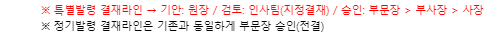
지점>지원>재무회계>기안관리>업무협조서
[인사발령] 기안서 통합
V0.3 20240530
인사발령(사업부)
화면 설명
기안서 – 인사발령(사업부) 지원 > 인사팀 > 인사 발령 관리 > 일괄발령 목록의 [기안] 버튼 클릭했을 때 호출 - 일괄발령 등록 완료 시 ※승인 완료 시 ■소속 폴더 : 업무협조서(플랫폼용)
1 | 지점 기안 신청 시 설정된 계열+지점 팀 데이터 노출
2 | 제목 - 기본 문구 제공 - 인사발령 직원 이름 노출, 여러명일 경우 홍길동 외 0건 - 수정 가능
3 | 사유 - 기본 문구 제공 - 수정 가능
4 | 상세 - 기안 신청 시 해당 정보 불러오기
4-1 | 발령일 발령작성 시 직접입력한 날짜가 노출
4-2 | 발령 목록 - 정렬 : 계열/지점/부서의 우선순위 + 이름 ㄱ~ㅎ
5 | 비고 직접 입력
5-1 | 문서 첨부 안내 문구 - 작성자가 판단하여 다우오피스 내 파일 첨부 진행
6 | 참고 해당 직원의 ‘인사기록카드_이름’ 링크 - 클릭 시 팝업 노출 (레이어팝업, 상태=완료) 여러명일 경우 모두 노출?? 첨부로 변경??
7
8
9
10
11
기 안 자 | 김담당1
소 속 | 신사업프로젝트실
기 안 일 | 2024-04-16(목)
문서번호
확인
■아래와 같은 내용으로 기안서를 제출하니, 재가하여 주시기 바랍니다 (플랫폼 용이라는 설명 추가)
지점 | 본사
제목 | 인사발령 건_김승진 외 0건
사유 | 아래와 같이 승진발령하고자 하오니 검토 후 재가하여 주시기 바랍니다
상세 | 1. 계열사/지점/부서(발령전) : 컴퓨터강남/사업부 2. 발령일 : YYYY-MM-DD 3. 발령 내용
비고 | ※기안 시 아래 문서를 반드시 첨부하시기 바랍니다 - 영업성적표 각 1부 - 진급 심사평가표 각 1부 - 사업부정기승진 심사표(팀부장 진급대상자만해당) 1부 - 사업부 특별 발령 요청서(특별 처리시에만 첨부) 1부 ※면직 발령시는 아래 파일만 첨부 - 영업성적표 (개인누적매출만 기입 → 멘토/선임/책임 구분 필요) - 진급 심사평가표
참고 | 인사기록카드_김임시 인사기록카드_홍길동
1
2
3
4-1
1. 선임/책임 : 누적 2. 팀/부장 : 6개월 평균
4-2
계열/지점/부서 | 이름 | 나이(만) | 입사일 (최초) | 입사일 (현 지점) | 발령 전 | 발령 후 | 배출팀장 | 매출성적 ⓘ (순매출기준) | 승진기준 합격여부
컴퓨터/강남/1-1팀 | 김일등 | 30 | 2024-04-01 | 2024-04-01 | 1-1팀 멘토 | 1-3 팀장 | 홍길동 팀장 |  | 합격
 |  |  |  |  |  |  |  |  | 불합격
4
Editor
5-1
5
6

Slide 17
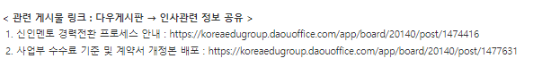
지점>지원>재무회계>기안관리>업무협조서
[인사발령] 기안서 통합
V0.3 20240530
인사발령(사업부-경력전환)
화면 설명
기안서 – 인사발령(사업부-경력전환) 지원 > 인사팀 > 인사 발령 관리 > 일괄발령 목록의 [기안] 버튼 클릭했을 때 호출 - 일괄발령 등록 완료 시 ※승인 완료 시 ■소속 폴더 : 업무협조서(플랫폼용)
1 | 지점 기안 신청 시 설정된 계열+지점 팀 데이터 노출
2 | 제목 - 기본 문구 제공 - 인사발령 직원 이름 노출, 여러명일 경우 홍길동 외 0건 - 수정 가능
3 | 사유 - 기본 문구 제공 - 수정 가능
4 | 상세 - 기안 신청 시 해당 정보 불러오기
4-1 | 발령일 발령작성 시 직접입력한 날짜가 노출
4-2 | 발령 목록 - 정렬 : 계열/지점/부서의 우선순위 + 이름 ㄱ~ㅎ
5 | 비고 직접 입력
5-1 | 문서 첨부 안내 문구 - 작성자가 판단하여 다우오피스 내 파일 첨부 진행
6 | 참고 해당 직원의 ‘인사기록카드_이름’ 링크 - 클릭 시 팝업 노출 (레이어팝업, 상태=완료) 여러명일 경우 모두 노출?? 첨부로 변경??
7
8
9
10
11
기 안 자 | 김담당1
소 속 | 신사업프로젝트실
기 안 일 | 2024-04-16(목)
문서번호
■아래와 같은 내용으로 기안서를 제출하니, 재가하여 주시기 바랍니다 (플랫폼 용이라는 설명 추가)
지점 | 본사
제목 | 인사발령 건_김승진 외 0건
사유 | 아래와 같이 승진발령하고자 하오니 검토 후 재가하여 주시기 바랍니다
상세 | 1. 계열사/지점/부서(발령전) : 컴퓨터강남/사업부 2. 발령일 : YYYY-MM-DD 3. 발령 내용
비고 | ※기안 시 아래 문서를 반드시 첨부하시기 바랍니다 - 경력 승진심사표 1부
참고 | 인사기록카드_김임시 인사기록카드_홍길동
1
2
3
4-1
- 컴퓨터,뷰리,요리 : 400만원 - 게임 : 300만원 - IT : 300만원 또는 200만원 +a
4-2
계열/지점/부서 | 이름 | 나이(만) | 입사일 (최초) | 입사일 (현 지점) | 매출성적 ⓘ (순매출기준) | 평가 점수
컴퓨터/강남/1-1팀 | 김일등 | 30 | 2024-04-01 | 2024-04-01
4
Editor
5-1
인사발령 화면에 추가
5
6

Slide 18
지점>지원>재무회계>기안관리>업무협조서
광고비예산안
화면 설명
기안서 – 광고비예산안 지원>엠노베이션>마케팅예산관리>전계열월별마케팅예산정보 목록의 [기안] 버튼 클릭했을 때 호출 - 지점이 해당월의 목표 매출 입력 완료 시 (전 지점 목표 매출액 입력 완료 시?) ※승인 완료 시 ■소속 폴더 : 업무협조서(플랫폼용)
1 | 지점 기안 신청 시 설정된 계열+지점 팀 데이터 노출
2 | 제목 - 기본 문구 제공 - 수정 가능 - [계열] 당해 년도, 다음달?? (작성 시기 확인) 기안 클릭 했을 때 계열별로 나뉘는? 또는 계열 선택해야.. 이달 또는 다음달?
3 | 사유 - 기본 문구 제공 - 수정 가능
4 | 상세 - 기안 신청 시 해당 정보 불러오기
4-1 | 발령일 발령작성 시 직접입력한 날짜가 노출
4-2 | 발령 목록 - 정렬 : 지점 우선순위
5 | 비고 직접 입력
5-1 | 기본 타이틀 + 안내 문구 노출 - 작성자가 직접 작성 진행 - 파일 첨부를 원할 경우 파일 첨부라 작성하고 하단에서 직접 파일 첨부를 진행한다
6
7
8
9
10
11
기 안 자 | 김담당1
소 속 | 엠노베이션(마케팅1본부)
기 안 일 | 2024-04-16(목)
문서번호
■아래와 같은 내용으로 기안서를 제출하니, 재가하여 주시기 바랍니다 (플랫폼 용이라는 설명 추가)
지점 | 본사
제목 | [IT] 2024 년 05 월 광고비, 문의 예산안 수립
사유 | 해장 지점 광고비 예상 및 확인함으로서 효율적인 관리 기대
상세 | 1. 지점별 전월 결과 + 금월 예상 문의 <IT 계열 5 월 예상 문의량 (05월01일 ~ 05월31일)>
비고 | 2. 금월 광고비 / 문의 예산안 확인 해당하는 내용을 작성해주세요 3. 광고비 예산 측정 기준 해당하는 내용을 작성해주세요 4. 금월 광고 집행 계획 해당하는 내용을 작성해주세요
1
2
3
4-1
지점 | 공식 문의수(키워드,대표,내사) |  |  | 바이럴 문의수 |  |  | 문의수 합계
 | 4 월 | 5 월(예상) | 증감률(%) | 4 월 | 5월 (예상) | 증감률 | 4 월 | 5 월(예상) | 증감률
강남 | 464 | 557 | 20.04 | 327 | 313 | -4.35% | 791 | 870 | 9.96%
신촌 | 239 | 273 | 14.23 | 125 | 126 | 0.70% | 364 | 399 | 9.58%
합계 | 1,550 | 1,834 | 18.32 | 1,055 | 1,099 | 4.16 | 2,605 | 2,933 | 12.59%
4
Editor
5-1
5

